Slide 1

تربية
الاساسي السادس
حزيران 2021
الثالث :حرية التعبير عن الرأي و حرية المعتقد ص 61-62

Slide 2
أهداف الدرس :
يدرك المتعلم معنى الحرية الشخصية .
يتعرف المتعلّم الى حرية التعبير عن الرأي .
يتعرف المتعلم الى حرية المعتقد وأهميتها .

Slide 3
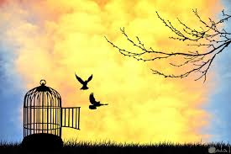
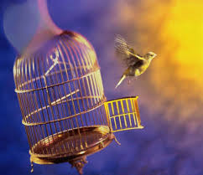
الحرية الشخصية هي تشمل كل الحقوق الاساسية للأنسان كحرية الكلام و حرية التنقل و حرية العمل و حرية المعتقد و حرية الرأي .هذه الحرية الطبيعية مولودة مع الانسان و ملازمة له أيّا" كان عمره أو وضعه الاجتماعي .

Slide 4
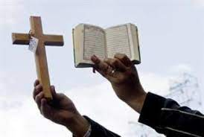
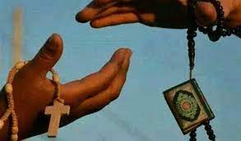
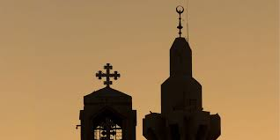
حرية المعتقد :تضمنها المادة التاسعة من الدستور اللبناني.و هي تعني أن يكون الانسان حرّا" في اعتناق الدّين الذي يريده و أن يمارس شعائره الدينيّة علنا" دون أن يعترض أحد عليها أو يتعرّض للمؤمنين بأذى أو تجريح أو أي نوع من أنواع القمع.تقود حرية المعتقد الى نبذ التعصّب لأنّه يقود الانسان الى الانفتاح و تقبّل المواطنين المنتمين الى ديانات أخرى.

Slide 5


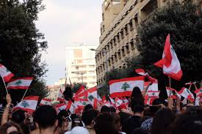
حرية التعبير عن الرأي:هي ركيزة أساسية لأي نظام ديمقراطي و هي تضمن للمواطن الحق بالاطّلاع الحرّ على الاحداث كي يكوّن رأيا"موضوعيّا" واعيا" و شخصيّا".

Slide 6
خلاصة للحفظ
الحرية الشخصية هي تشمل كل الحقوق الاساسية للأنسان كحرية الكلام و حرية التنقل و حرية العمل و حرية المعتقد و حرية الرأي .هذه الحرية الطبيعية مولودة مع الانسان و ملازمة له أيّا" كان عمره أو وضعه الاجتماعي .
حرية المعتقد :تضمنها المادة التاسعة من الدستور اللبناني.و هي تعني أن يكون الانسان حرّا" في اعتناق الدّين الذي يريده و أن يمارس شعائره الدينيّة علنا" دون أن يعترض أحد عليها أو يتعرّض للمؤمنين بأذى أو تجريح أو أي نوع من أنواع القمع.تقود حرية المعتقد الى نبذ التعصّب لأنّه يقود الانسان الى الانفتاح و تقبّل المواطنين المنتمين الى ديانات أخرى.

Slide 7
خلاصة للحفظ
حرية التعبير عن الرأي:هي ركيزة أساسية لأي نظام ديمقراطي و هي تضمن للمواطن الحق بالاطّلاع الحرّ على الاحداث كي يكوّن رأيا"موضوعيّا" واعيا" و شخصيّا".

